Slide 1

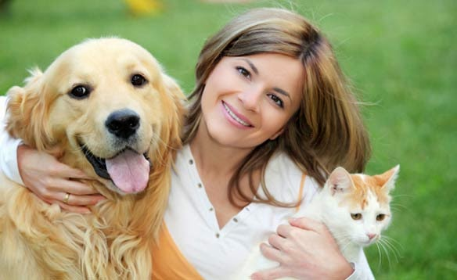
Pet-O-Tel
Plataforma digital para conectar donos de animais e prestadores de serviços
Grupo A espera do Juan
Daniel Oliveira, 115359
Juan Carpinteiro, 103583
Alexandre Silva, 119583
José Silva, 103248

Slide 2
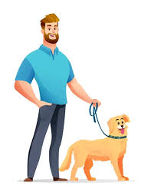


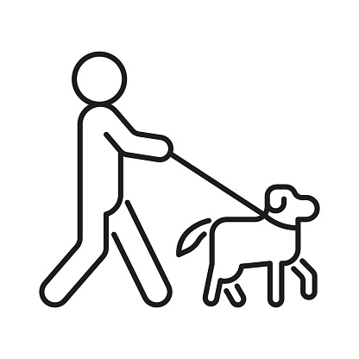

Quem somos?
O que fazemos?
Área de atuação?
Público alvo?

Slide 3
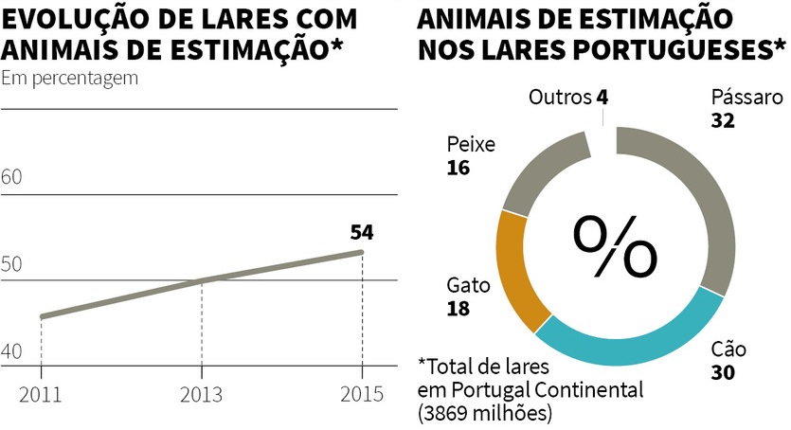
Contexto e Oportunidade (Porque agora?)
Tendência de crescimento do setor “pet”;
Dificuldade dos donos em encontrar serviços;
Prestadores de serviços com pouca visibilidade no mercado;
A digitalização facilita a pesquisa, comparação e reserva de serviços.

Slide 4
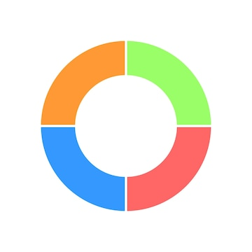
Visão geral da Transformação Digital e Geração de Valor
Pet Walking
Pet Hotel
Nova forma de trabalhar: Plataforma digital para pesquisa, comparação e marcação de serviços;
Valor para os clientes: Facilidade de acesso aos serviços;
Valor aos prestadores de serviços: Maior visibilidade e captação de clientes.
Donos de animais
Pet Sitting
Pet Training

Slide 5
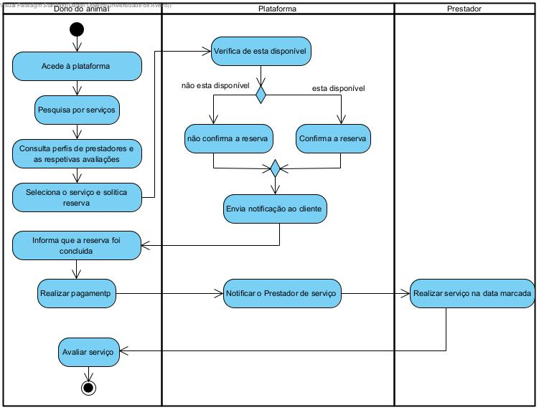
Funcionalidades Esperadas da Plataforma
Pesquisa e comparação de serviços
Agendamento online e pagamento integrados
Sistema de avaliações e feedback
Perfil e gestão de serviços para prestadores

Slide 6


Tecnologias Usadas
Plataforma Wed (potencial para uma app móvel);
Integração com sistemas de pagamento online;

Slide 7

Diferencias com o procedimento atual
Plataforma completa para pesquisa, reserva e pagamento;
Inclusão de prestadores menos conhecidos;
Experiência intuitiva e confiável para os utilizadores;
Impactos esperados
Maior facilidade para os donos de animais;
Expansão do mercado para prestadores de serviços

Slide 8
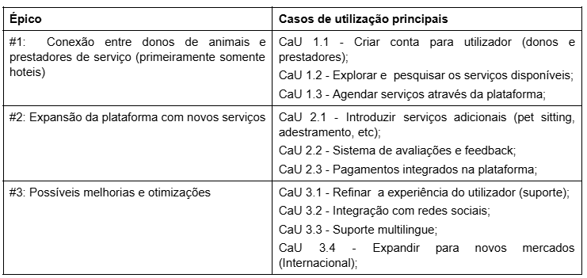
Próximos Passos

Slide 9
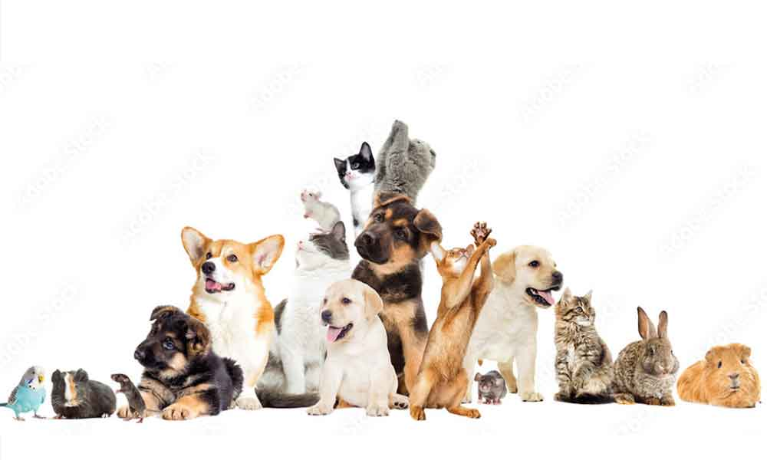
Porque os nossos amigos de quatro patas merecem o melhor, criámos o Pet-O-Tel! Obrigado por nos ouvirem e estamos ansiosos pelo vosso feedback!

